Slide 1
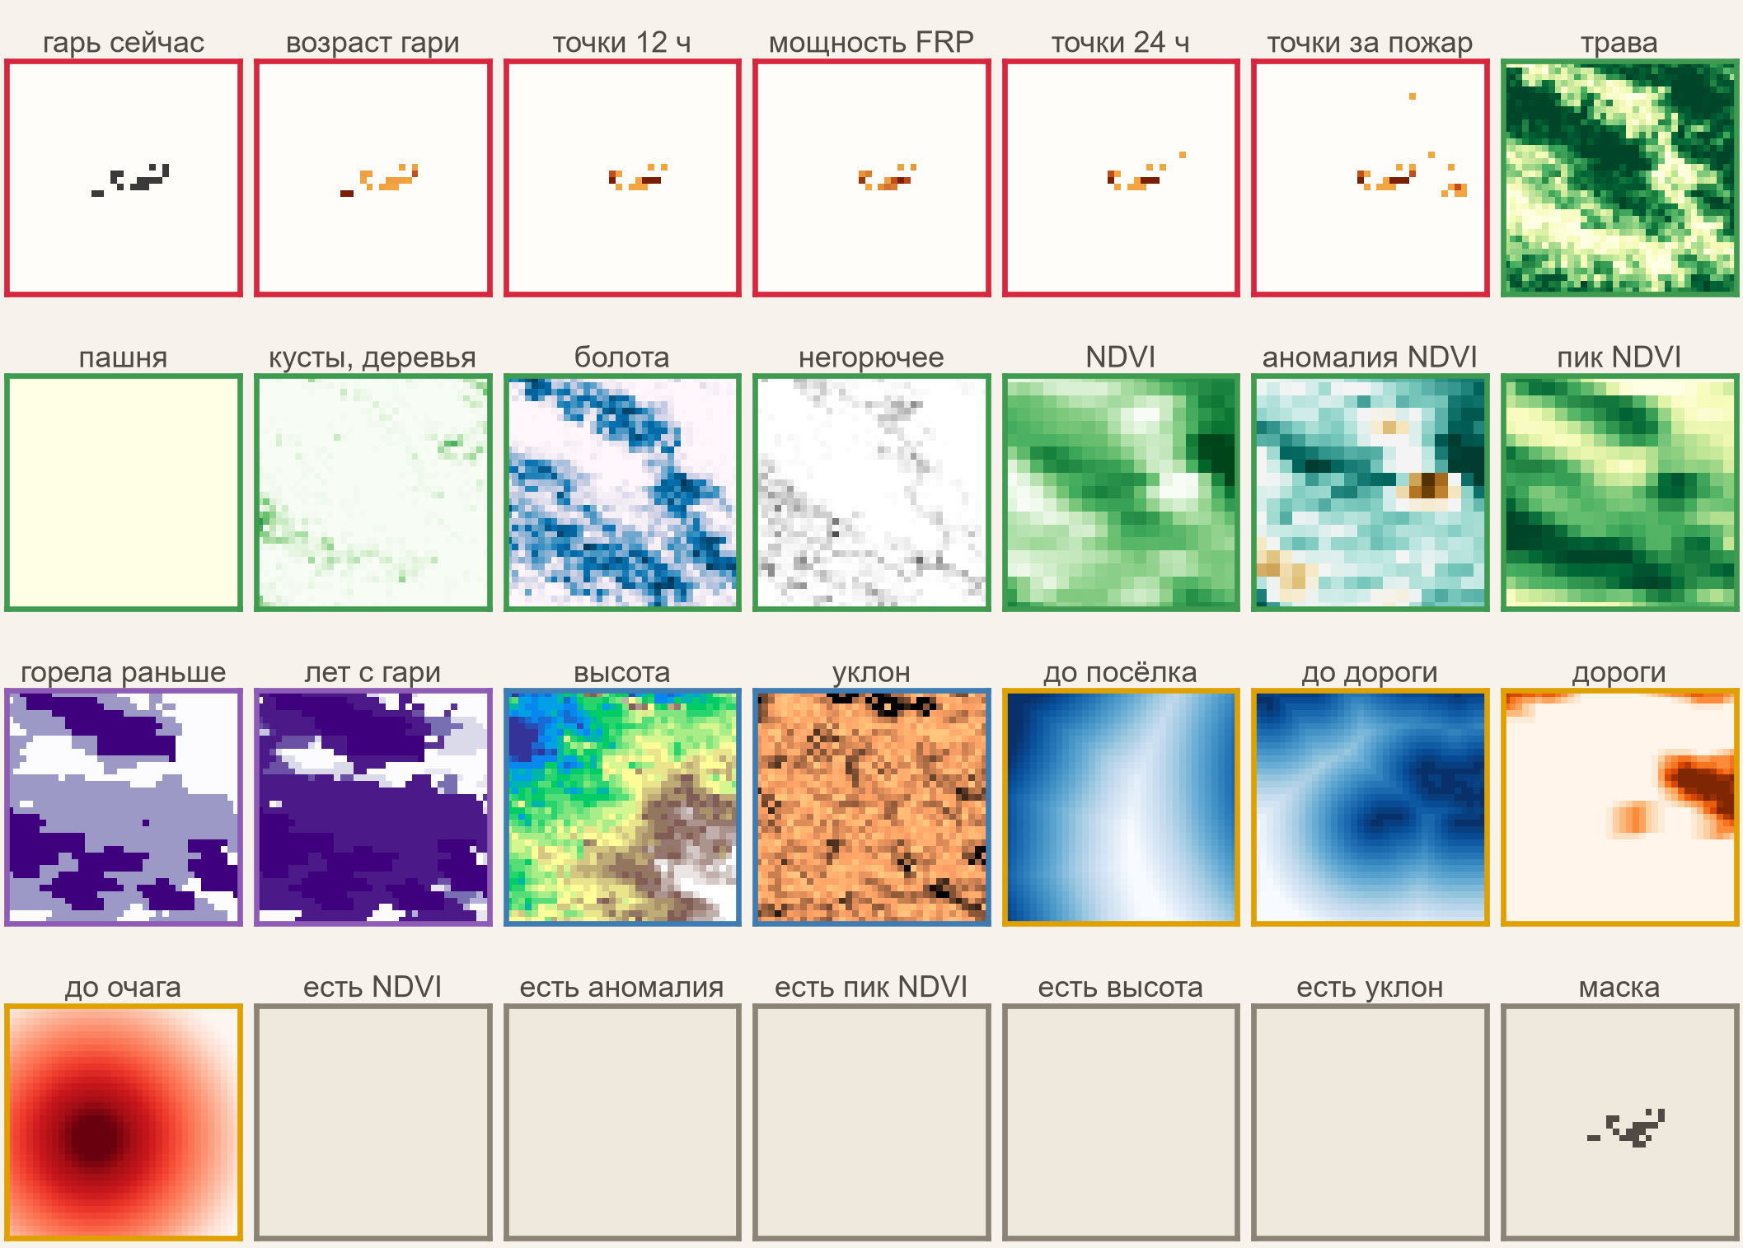









Один пример: 28 карт на входе
ВХОД: 28 карт × 96 × 96 клеток по 500 м
Доля гари в клетке
VIIRS, MODIS, GFA
Возраст гари, ч
VIIRS, MODIS
Термоточки за 12 ч
FIRMS VIIRS, MODIS
Мощность FRP за 12 ч
FIRMS VIIRS, MODIS
Термоточки за 24 ч
FIRMS VIIRS, MODIS
Термоточки за весь пожар
FIRMS VIIRS, MODIS
Доля травы
ESA WorldCover
Доля пашни
ESA WorldCover
Доля кустов и деревьев
ESA WorldCover
Доля болот
ESA WorldCover
Доля негорючего
ESA WorldCover
Зелень NDVI
MODIS
Аномалия NDVI к норме
MODIS
Пик NDVI прошлого сезона
MODIS
Горела ли клетка раньше
MCD64A1 с 2001 г.
Лет с прошлой гари
MCD64A1 с 2001 г.
Высота
Copernicus GLO-90
Уклон
Copernicus GLO-90
Расстояние до посёлка
OpenStreetMap
Расстояние до дороги
OpenStreetMap
Плотность дорог
OpenStreetMap
Расстояние до точки возгорания
GFA, VIIRS
Флаг: есть NDVI
—
Флаг: есть аномалия NDVI
—
Флаг: есть пик NDVI
—
Флаг: есть высота
—
Флаг: есть уклон
—
огонь сейчас
растительность
прошлые гари
рельеф
люди
служебные
Маска области сцены
—
Пожар 3 апреля 2023 (тест) · участок 18 × 18 км из сцены 48 × 48 км · + 49 чисел погоды и состояния пожара
Флаги: 1 — данные есть (светлое), 0 — пропуск (тёмное). Здесь пропусков нет, поэтому флаги сплошные.
При облаках и снеге флаг подсказывает сети: ноль в NDVI — «нет данных», а не «нет травы».
Notes:
Это все 28 карт, которые получает нейросеть для одного примера: пожар 3 апреля 2023 года из теста, показан участок 18 на 18 километров вокруг гари. Красная рамка - сам пожар: что уже сгорело, когда, термоточки и их мощность. Зелёная - растительность по WorldCover и MODIS: доли травы, пашни, кустов, болот и негорючего, NDVI, его аномалия и пик прошлого сезона. Фиолетовая - прошлые гари, синяя - рельеф, жёлтая - посёлки, дороги и расстояние до очага. Серая - служебные: где данные есть, а где нет. Кроме карт сеть получает 49 чисел погоды и состояния пожара.

